Slide 1
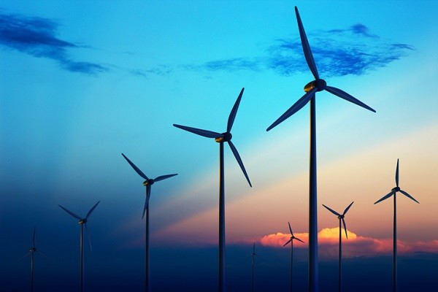
Energía eólica
Energía eólica. La energía eólica es una fuente de energía renovable que utiliza la fuerza del viento para generar electricidad. El principal medio para obtenerla son los aerogeneradores, “molinos de viento” de tamaño variable que transforman con sus aspas la energía cinética del viento en energía mecánica.

Slide 2
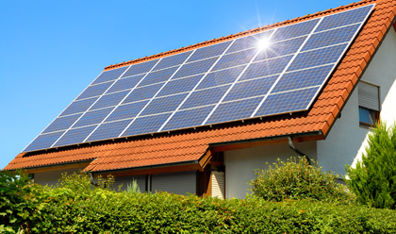
Energía solar
La energía solar es una energía renovable, obtenida a partir del aprovechamiento de la radiación electromagnética procedente del Sol. La radiación solar que alcanza la Tierra ha sido aprovechada por el ser humano desde la Antigüedad, mediante diferentes tecnologías que han ido evolucionando.

Slide 3
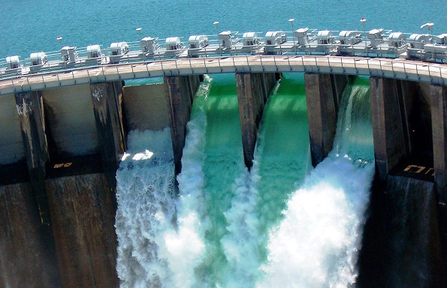
Energía hidráulica
La Energía hidráulica es la producida por el agua retenida en embalses o pantanos a gran altura (que posee energía potencial gravitatoria). Si en un momento dado se deja caer hasta un nivel inferior, esta energía se convierte en energía cinética y, posteriormente, en energía eléctrica en la central hidroeléctrica.

Slide 4
Energía geotérmica
La energía geotérmica es una energía renovable que aprovecha el calor del subsuelo para climatizar y obtener agua caliente sanitaria de forma ecológica. Aunque es una de las fuentes de energía renovable menos conocidas, sus efectos son espectaculares de admirar en la naturaleza.

Slide 5
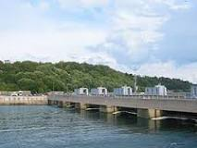
Energía mareomotriz
La energía mareomotriz es la que se obtiene aprovechando las mareas: mediante el uso de un alternador se puede utilizar el sistema para la generación de electricidad, transformando así la energía mareomotriz en energía eléctrica, una forma energética más segura y aprovechable.

Slide 6
VENTAJAS PRINCIPALES DE LAS ENERGÍAS RENOVABLES
Son el socio imprescindible contra el cambio climático: las renovables no emiten gases de efecto invernadero en los procesos de generación de energía, lo que las revela como la solución limpia y más viable frente a la degradación medioambiental.
Son inagotables: al contrario que las fuentes tradicionales de energía como el carbón, el gas, el petróleo o la energía nuclear, cuyas reservas son finitas, las energías limpias cuentan con la misma disponibilidad que el sol donde tienen su origen y se adaptan a los ciclos naturales (por eso las denominamos renovables). Por ello son un elemento esencial de un sistema energético sostenible que permita el desarrollo presente sin poner en riesgo el de las futuras generaciones.
Reducen la dependencia energética: la naturaleza autóctona de las fuentes limpias implica una ventaja diferencial para las economías locales y un acicate para la independencia energética. La necesidad de importar combustibles fósiles produce una supeditación a la coyuntura económica y política del país proveedor que puede comprometer la seguridad del suministro energético. En cualquier parte del Planeta hay algún tipo de recurso renovable –viento, sol, agua, materia orgánica- susceptible de aprovecharlo para producir energía de forma sostenible.
Crecientemente competitivas: Las principales tecnologías renovables –como la eólica y la solar fotovoltaica- están reduciendo drásticamente sus costes, de forma que ya son plenamente competitivas con las convencionales en un número creciente de emplazamientos. Las economías de escala y la innovación están ya consiguiendo que las energías renovables lleguen a ser la solución más sostenible, no sólo ambiental sino también económicamente, para mover el mundo.
Horizonte político favorable: las decisiones acordadas en la COP21 han aportado un torrente de luz al futuro de las energías renovables. La comunidad internacional ha entendido la obligación de robustecer la transición hacia una economía baja en carbono por el futuro sostenible del planeta. El clima de consenso internacional en favor de la descarbonización de la economía constituye un marco muy favorable para el impulso de las tecnologías energéticas limpias.

